Slide 1
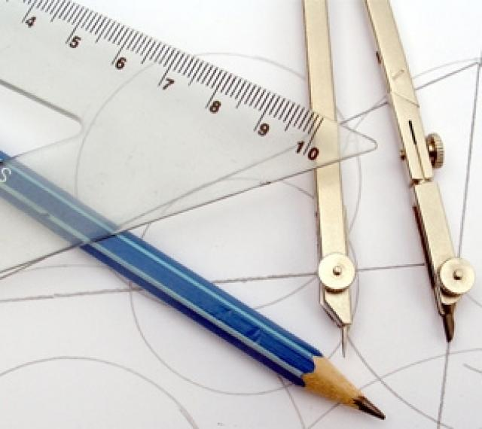
Классная работа
06.12.14

Slide 2
Синонимы
В русском языке
В математике
Дитя и ребёнок
Урок и занятие
Учитель и педаг
5² – вторая степень числа и квадрат числа
Луч и полупрямая
1% - 1процент
и одна сотая величины или числа

Slide 3
Новые синонимы в математике
Решите анаграмму ( арифметическое действие)
нетаосч - частное
Отгадайте ребус
- отношение

Slide 4
Что такое частное?
а : в или

Slide 5
Как записать отношение?
а : в ,
где а и в – члены отношения
Отношение - это частное двух чисел, не равных нулю.

